Slide 1
Operations Research and Systems Analysis
System dynamics
Notes:
Meadows – show slinky

Slide 2
History
J. W. Forrester
was created during the 1950s
The best known (and probably the most criticised and misunderstood) SD project is The Limits to growth
Notes:
Zakadatel – MIT, když chtěl zkusit soukromou sféru, vedoucí laboratoře ho přibral k projektům NAVY, aby si ho udržel (40. léta). Změnil projekt z analogového na digitální počítač, během práce na projektu Whirlwind (digitální počítač), Forrester velice zdokonalil magnetickou paměť, předchůdce RAM.
50. Léta – Industrial Dynamics (kniha 1961)
V 70 letech Meze růstu lidského druhu – model světa
– v mnoha ohledech jsou odpovědní za definování pojmu udržitelný rozvoj

Slide 3
System dynamics - definition
Forrester (1961, Industrial dynamics):
„…is the investigation of the information-feedback character of industrial systems and the use of models for the design of improved organisational form and guiding policy.“

Slide 4
System dynamics - definition
“System dynamics is a method to enhance learning in complex systems. Just as an airline uses flight simulators to help pilots learn, system dynamics is, partly, a method for developing management flight simulators, often computer simulation models, to help us learn about dynamic complexity, understand the sources of policy resistance, and design more effective policies.“
J. D. Sterman,
2000

Slide 5
System dynamics - terms
System
Set of elements or parts that is coherently organised and interconnected in a pattern or structure that produces a characteristic set of behaviours, often classified as its function or purpose.
Policy
„…governs how the decisions are made.“
the rules by which information sources are converted into a continuous flow of decisions
Dynamic complexity
emphasize the multiloop, multistate, nonlinear character of feedback systems.
Notes:
System – Set of elements or parts that is coherently organised and interconnected in a pattern or structure that produces a characteristic set of behaviours, often classified as its function or purpose. (Meadows, 2008)
SD - Škola je systém, strom je systém, země je systém… - z toho je východisko pro modelování: Make models of problems not systems.
Policy „…governs how the decisions are made.“
the rules by which information sources are converted into a continuous flow of decisions
Complexity – complicated interconnections of elements – We can‘t do just one think. Everything is interconnected.
Complexity isn‘t based on great number of elements (that would be combinatorial complexity)
Dynamic complexity emphasize the multiloop, multistate, nonlinear character of feedback systems.

Slide 6
Dynamic complexity
Systems are:
Dynamic
Tightly coupled
Governed by feedback
Nonlinear
History-dependent
Self-organizing
Adaptive
Counterintuitive
Policy resistant
Characterised by trade-offs
Sterman
2000
Notes:
Vlastně definuje specifický pohled SD
Dynamika – změna/vývoj/chování v čase
Těsná propojenost – nemůžete udělat jen jednu věc
X ovlivní Y to ovlivní Z a to pak ovlivní X
Effect is rarely proportional to cause
Závislost na historii – rozhodnutí pro jednu cestu určuje možnosti v budoucnu
Sebe-organizace – chování systému vychází z jeho stuktury, je dáno vazbami mezi prvky a agenty v systému
Adativita – rozhodovací pravidla se v čase mění, dáno učením agentů
Protiintuitivnost – akce a reakce jsou vzdáleny v čase i prostoru (Coylův příklad na zpoždění s britským námořnictvem), toto souvisí i s mentálními modely a omezenou racionalitou
Resistence – systémy svou komplexitou přesahují naše možnosti porozumět jim – výsledek: mnoho zřejmých, očividných řešení selhává nebo situaci zhoršují
Substituční vztahy (z ekonomického hlediska) – zpoždění ve zpětných vazbách obvykle znamená rozdílné výsledky v krátkém a dlouhém období. Politiky s velikým pákovým efektem (high leverage policies) často způsobují nejdříve zhoršení a zlepšení až v delším období. Stejně tak naopak.

Slide 7
Systems thinking vs system dynamics
Forrester:
Systems thinking is coming to mean little more than thinking about systems, talking about systems, and acknowledging that systems are important. In other words, systems thinking implies a rather general and superficial awareness of systems.
Richmond
Systems thinking is the art and science of making reliable inferences about behavior by developing an increasingly deep understanding of underlying structure.
Notes:
Snížíme cenu, abychom získali větší tržní podíl

Slide 8
Systems thinking vs system dynamics
Forrester
Richmond
System dynamics
Systems thinking
System dynamics
Systems thinking

Slide 9
Systems thinking
Leave linear (event-oriented) worldview
Situation
Problem
Decision
Result
Notes:
Snížíme cenu, abychom získali větší tržní podíl

Slide 10
Every action has side effects, other agents react…:
Problem
Situation
Decision
Side effects
Other agents‘ actions
Notes:
Je však obtížné vnímat důsledky činnosti, které jsou časově i prostorově vzdáleny. Následky, které nebyly plánovány ani očekávány, mohou oslabovat účinnost původních akcí i zatěžovat jiné hráče, bývají nazývány vedlejšími efekty. Sterman (2000) však doplňuje, že vedlejší efekty nejsou součástí skutečnosti. Nedomyšlenost důsledků je charakteristika činnosti aktéra, v realitě je možné hovořit pouze o efektech.

Slide 11
Sterman:
We frequently talk about side effects as if they were a feature of reality. Not so.
In reality, there are no side effects, there are just effects.
Side effects are not a feature of reality but a sign that our understanding of the system is narrow and flawed.

Slide 12
Dynamic complex systems vs human capacity
Bounded rationality
Simon
Cognitive capabilities
Mental models
Notes:
Oba články Psychological Review, 1956, vol. 63, no. 2
Mentální modely
„Relativně stálé a přístupné, ale omezené vnitřní pojmové reprezentace vnějších systémů, jejichž struktura zachovává vnímanou strukturu těchto systémů.“
Pojmová reprezentace vyjadřuje relativní složitost této zvnitřněné představy, která představuje nutnost slovního vyjádření, pro obrazovou představu (mentální obraz) je již mentální model příliš složitý
individuální a sdílené
Kim a Senge (1994, s. 278 – 281) zdůrazňují důležité dělení mentálních modelů na individuální a sdílené, které se v duchu systémové dynamiky vzájemně ovlivňují ve zpětnovazebné zpožděné smyčce učící se organizace.
Mentální modely určují nejen vnímání světa okolo nás, ale také chování v něm. Pokud se takové mentální modely stanou podvědomými, přestanou být chápány jako zjednodušení, mohou bránit pozitivní změně. Jejich reformulace ji však může i podpořit. Proto je důležité jejich odhalování a chápání
Proto firma General Motors může být uváděna jako příklad statického myšlení a podvědomých mentálních modelů na konci osmdesátých let dvacátého století i jako příklad firmy, které v letech devadesátých pomocí modelu systémové dynamiky pochopila a překonala špatné mentální modely ohledně krátkodobého leasingu

Slide 13
System dynamics process
Notes:
Systémová dynamika sdílí kroky 1, 4 – 6 (obr. 3) s Soft OR, pouze přidává matematickou formulaci problému a simulaci (kroky 2 a 3). Krok 5 vyjadřuje jednak těsnost kontaktu mezi klientem a řešitelem, jednak vyjadřuje orientaci měkkého systémového myšlení.
Forrester (1994, s. 246) navíc upozorňuje na zpětnou vazbu do předchozích kroků, tedy že simulace vede ke zpřesnění popisu systému. + odhad exponenciálního růstu

Slide 14
SOFT OR vs. HARD OR
Hard systems thinking | Soft systems thinking
Oriented to goal seeking. | Oriented to learning.
Assumes the world contains systems that can be engineered. | Assumes the world is problematic but can be explored using system models.
Assumes system models are models of the world (ontology-based). | Assumes system models are intellectual constructs (epistemology-based).
Speaks of “problems“ and “solutions“. | Speaks of “issues“ and “accommodations“.
Advantage: Allows the use of powerful techniques. | Advantage: Available to both problem owners and professional practitioners. Keeps in touch with the human content of problem situations.
Disadvantage: May need professional practitioners. May lose touch with aspects beyond the logic of the problem situation. | Disadvantage: Does not produce final answers. Accepts that inquiry is never-ending.
P. Checkland, 1985
Notes:
Ontologie je filozofická disciplina, která se zabývá jsoucnem, bytím jako takovým a základními pojmy.
Epistemologie (nebo gnoseologie, noetika) je filozofická disciplina, která zkoumá lidské poznání, jeho vznik, proces a předmět.

Slide 15
System dynamics process
Soft OR
Hard OR
Soft OR
Notes:
Systémová dynamika sdílí kroky 1, 4 – 6 (obr. 3) s Soft OR, pouze přidává matematickou formulaci problému a simulaci (kroky 2 a 3). Krok 5 vyjadřuje jednak těsnost kontaktu mezi klientem a řešitelem, jednak vyjadřuje orientaci měkkého systémového myšlení.
Forrester (1994, s. 246) navíc upozorňuje na zpětnou vazbu do předchozích kroků, tedy že simulace vede ke zpřesnění popisu systému. + odhad exponenciálního růstu

Slide 16
Causal loop diagrams
Causal loop diagrams (CLDs) are an important tool for representing the feedback structure of systems.
CLDs are excellent for
Quickly capturing your hypotheses about the causes of dynamics;
Eliciting and capturing the mental models of individuals or teams;
Communicating the important feedbacks you believe are responsible for a problem.

Slide 17
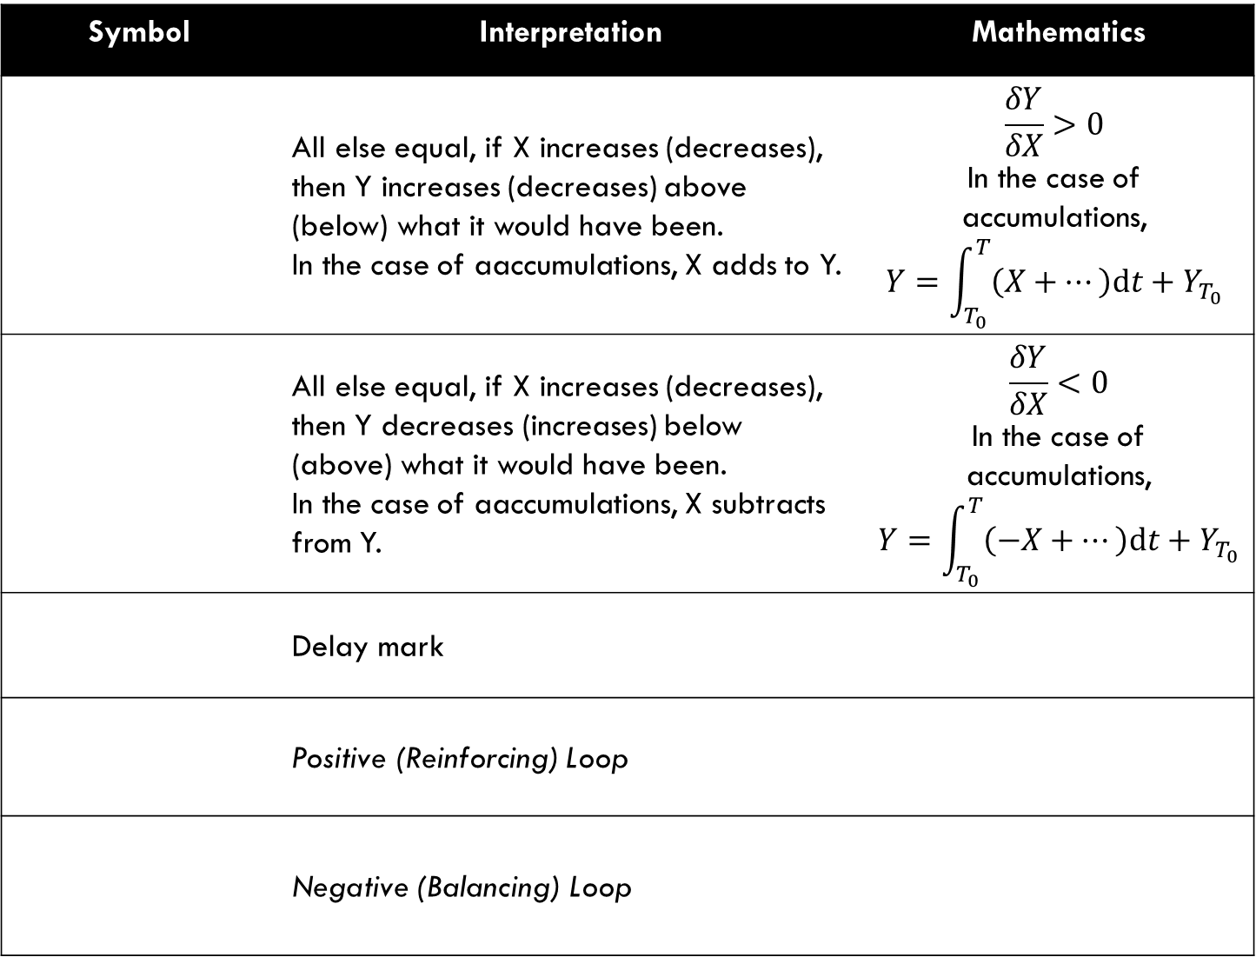
Symbol | Interpretation | Mathematics
 | All else equal, if X increases (decreases), then Y increases (decreases) above (below) what it would have been. In the case of aaccumulations, X adds to Y. | $$\frac{δY}{δX}>0$$ In the case of accumulations, $$Y=\int_{T_{0}}^{T}{\left(X+…\right)dt+Y_{T_{0}}}$$
 | All else equal, if X increases (decreases), then Y decreases (increases) below (above) what it would have been. In the case of aaccumulations, X subtracts from Y. | $$\frac{δY}{δX}<0$$ In the case of accumulations, $$Y=\int_{T_{0}}^{T}{\left(−X+…\right)dt+Y_{T_{0}}}$$
 | Delay mark
 | Positive (Reinforcing) Loop
 | Negative (Balancing) Loop

Slide 18
Variable Names Should Be Nouns or Noun Phrases
Which one is correct?

Slide 19
Variable Names Must Have a Clear Sense of Direction
Which one is correct?

Slide 20
Choose Variables Whose Normal Sense of Direction Is Positive
Which one is correct?

Slide 21
Simple example – feedback identification

Slide 22
Simple example – feedback identification

Slide 23
Simple example – feedback identification

Slide 24
Simple example – feedback identification

Slide 25
Simple example II
Linear thinking

Slide 26
Simple example II

Slide 27
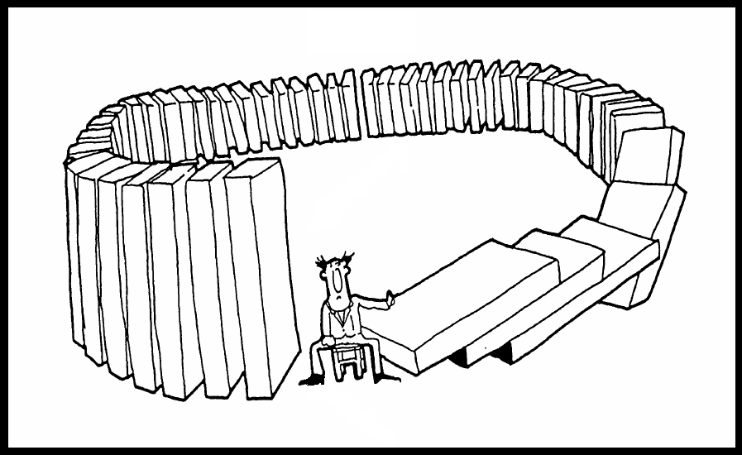
System dynamics – impact on management (without simulation!)

Slide 28
Thank you for your attention.

